Slide 1
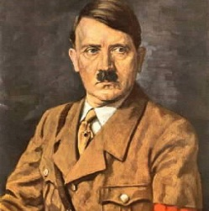
Адольф Гітлер

Slide 2
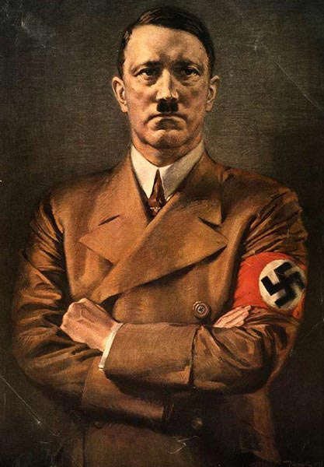
Гітлер народився 20 квітня 1889 року від третього шлюбу батька. 1895 р. у віці 6 років Адольф вступив до народної школи в містечку Фішльхам, неподалік від Лінца. Два роки по тому, будучи дуже релігійною жінкою, мати відправила його в Ламбах, до парафіяльної школи бенедиктинского монастиря, після якої, як вона сподівалася, син врешті-решт стане священиком. Але його виключили зі школи, застав палите в монастирському саду. Потім родина переїхала в Леондінг, передмістя Лінца, де юний Адольф відразу ж досяг успіху у навчанні. Він виділявся серед товаришів завзятістю, опиняючись лідером у всіх дитячих іграх. У 1900-1904 він відвідував реальну школу в Лінці, а в 1904-1905 - в Штейр. У середній школі його успіхи були дуже рядовими.

Slide 3
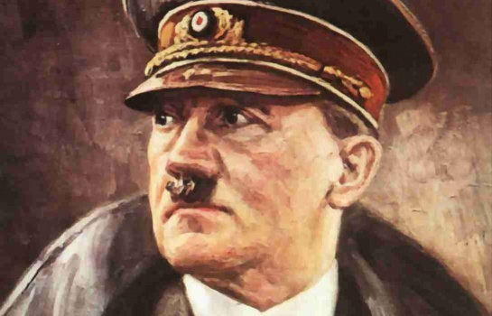
У 16 років Адольф кинув школу. Протягом двох років він нічим не займався, бродив по вулицях або проводив час у бібліотеці, читаючи книги по німецької історії та міфології. У 18 років вирушив до Відня, щоб вступити там до Академії образотворчих мистецтв. Вступав двічі - один раз не склав іспит, другий раз навіть не був допущений до нього. Йому порадили поступити в архітектурний інститут, але для цього треба було мати атестат зрілості.

Slide 4
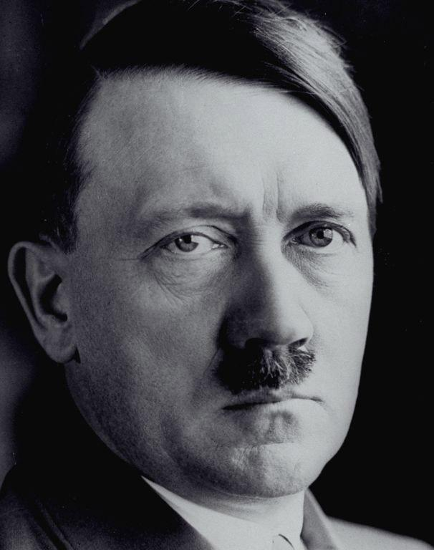
У грудні 1908 померла його мати, що з'явилося величезним потрясінням в його житті. Наступні п'ять років він перебивався випадковими заробітками, милостинею або продавав свої ескізи. У лютому 1914 Адольфа Гітлера викликали до Австрії, щоб провести медичний огляд на придатність до військової служби. Але, як "дуже слабкого та непридатного до служби в армії", його звільнили. Коли в серпні 1914 почалася війна, він звернувся до короля Баварії з проханням про зарахування до його армію. Його визначили в 16-й баварський піхотний полк, набраний головним чином із студентів-добровольців. Через лише кілька тижнів навчання його відправили на фронт.

Slide 5
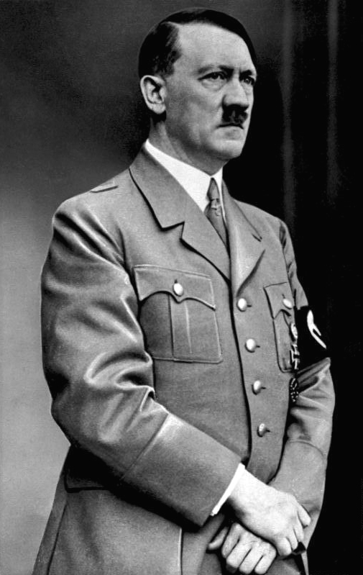
Спочатку він був санітаром, а потім майже всю війну виконував обов'язки зв'язкового, доставляючи донесення і накази з штабу полку на передову. За чотири роки війни він брав участь у 47 боях, часто опинявся у самому пеклі. Був двічі поранений. 7 жовтня 1916 після поранення в ногу потрапив в госпіталь Герміса під Берліном. Два роки по тому, за 4 тижні до закінчення війни він був вражений газами і три найтяжчих місяці провів у лазареті. Свою першу нагороду - Залізний хрест II ступеня - отримав у грудні 1914, а 4 серпня 1918 його нагородили Залізним хрестом I ступеня, що було рідкісною нагородою для простого солдата в імператорської німецької армії. Цю останню нагороду Гітлер отримав, захопивши в полон ворожого офіцера та 15 солдатів.

Slide 6
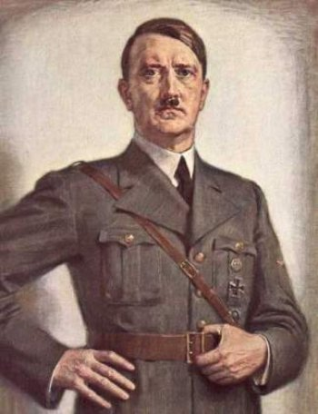
12 червня 1919 його відрядили на короткострокові курси "політичної освіти", які функціонували в Мюнхені. Закінчивши курси, він став агентом на службі у певної групи реакційних офіцерів, які боролися з лівими елементами серед солдатської та унтер-офіцерської маси. Він складав списки солдатів і офіцерів, причетних до квітневого повстання робітників і солдатів у Мюнхені. Збирав відомості про всілякі карликових організаціях та партіях на предмет їх світогляду, програм і цілей. І доносив про все це керівництву.

Slide 7
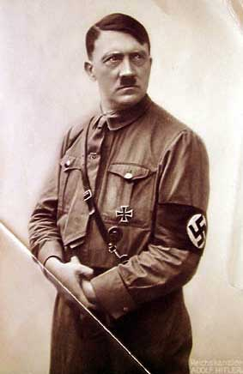
12 вересня 1919 Гітлера послали на збори в пивну "Штернеккерброй. На зборах обговорювалася брошура інженера Федера. Ідеї Федера про" продуктивному "і" непродуктивно " капіталі, про необхідність боротьби з "процентним рабством", з позичковими касами і "універсальними магазинами", присмачені шовінізмом, ненавистю до Версальського договору, а головне, антисемітизмом, здалися Гітлеру цілком придатною платформою. Він виступив, мав успіх. І керівник партії Антон Дрекслер запропонував йому вступити в ДАП. Порадившись з начальством, Гітлер цю пропозицію прийняв.

Slide 8
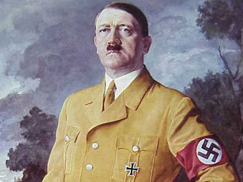
Гітлер з усім своїм ораторським запалом кинувся завойовувати популярність для партії Дрекслера, хоча б у межах Мюнхена. Восени 1919 року він тричі виступав на багатолюдних зібраннях. У лютому 1920 року зняв у пивній "Хофбройхауз" так званий парадний зал і зібрав 2000 слухачів. Переконавшись у своєму успіху партійного функціонера, у квітні 1920 року Гітлер кинув заробіток шпику. У січні 1921 року Гітлер вже зняв цирк Кроне, де виступав перед аудиторією в 6500 чоловік. Поступово Гітлер позбавлявся від засновників партії. Очевидно, тоді ж він перейменував її в Націонал-соціалістську робітничу партію Німеччини, скорочено НСДАП.

Slide 9
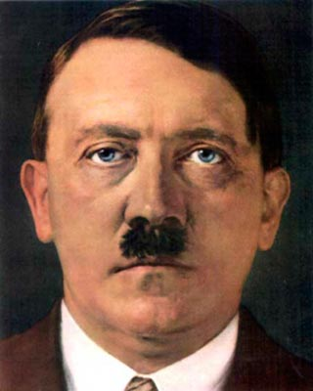
Гітлер отримав посаду першого голови з диктаторськими повноваженнями, вигнавши Дрекслера і Шарера. Натомість колегіального керівництва в партії офіційно був введений принцип фюрерство. До кінця 1923 Гітлер переконався, що Веймарська республіка знаходиться на межі краху, і що саме зараз він міг би здійснити обіцяний їм "марш на Берлін" і повалити уряд "єврейсько-марксистських зрадників ". За підтримки армії він збирався поставити Німеччину під нацистський контроль. Гітлер посвятив у свої плани відомого в народі і армії генерала Еріха Людендорфа, ветерана 1-ї світової війни, крайнього реакціонера і мілітаристи. Гітлер і Людендорф спробували скористатися невизначеністю політичної ситуації та організували в Мюнхені 8 листопада 1923 спробу державного переворотаЧерез два дні після невдалого "походу на Берлін "Гітлера заарештувала поліція. 1 квітня 1924 його і двох спільників засудили до п'яти років фортеці із заліком того часу, який вони вже просиділи у в'язниці. Людендорфа та інших учасників кривавих подій взагалі виправдали.

Slide 10
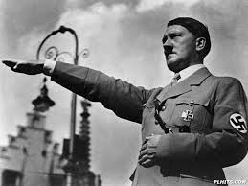
Гітлер провів у в'язниці Ландсберг тільки 9 місяців. Йому надали зручну камеру, де він міг роздумувати над своїми помилками. Він снідав у ліжку, виступав перед товаришами по камері і гуляв в саду - все це більше нагадувало санаторій, ніж в'язницю. Тут він продиктував Рудольфу Гессе перший том "Майн кампф", що стала політичної біблією нацистського руху. До 1939 ця книга була перекладена на 11 мов, а загальний тираж склав понад 5,2 млн. примірників. Гонорар зробив Гітлера багатою людиною.

Slide 11
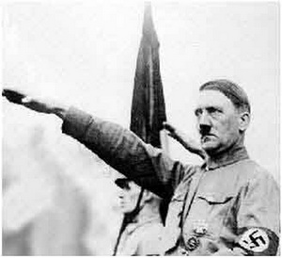
З фортеці Ландсберг Гітлер вийшов 20 грудня 1924. Вершиною успіху Гітлера в той період був перший партійний з'їзд у серпні 1927 року в Нюрнберзі. У 1927-1928 роках, тобто за п'ять-шість років до приходу до влади, очолюючи ще порівняно слабку партію, Гітлер створив у НСДАП "тіньовий уряд" - Політичний відділ II. Начальником відділу пропаганди з 1928 року був Геббельс.

Slide 12
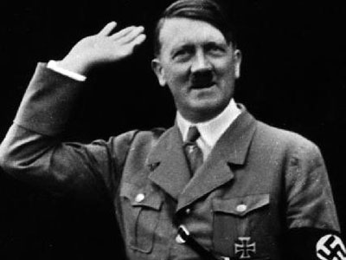
Не менш важливим "винаходом" Гітлера були і гаулейтери на місцях, тобто нацистські бонзи на місцях в окремих землях. На виборах в рейхстаг в 1928 нацисти отримали тільки 12 місць, у той час як комуністи - 54. У 1929, з початком економічної депресії, Гітлер утворив альянс з націоналістично налаштованим Альфредом Хугенбергом, щоб протистояти репараційними "планом Юнга". Через контрольовані Хугенбергом газети Гітлер з самого початку мав можливість звертатися до широкої національної аудиторії. Крім того, у нього з'явилася можливість спілкуватися з величезним числом промисловців і банкірів, які без праці забезпечили його партії міцну фінансову основу. На виборах 1930 НСДАП здобула понад 6 млн. голосів і отримала 107 місць в рейхстагу, ставши другим за величиною партією в країні. Число представників комуністів зросла до 77. Скандальна тактика Гітлера не могла не привернути до нього увагу німецьких виборців.

Slide 13
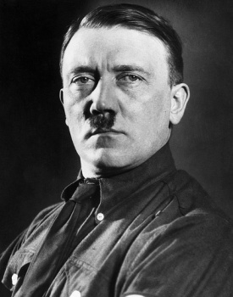
Після того як 25 лютого 1932 до Німеччини приєднався Брауншвейг, Гітлер вирішив випробувати силу своєї партії в боротьбі за президентське крісло. Старий Пауль фон Гінденбург мав підтримку серед соціалістів, католиків і лейбористів. Було і два інших кандидата: армійський офіцер Теодор Дуйстерберг і лідер комуністів Ернст Тельман. Гітлер провів потужну передвиборчу кампанію і завоював понад 30% голосів, позбавивши тим самим Гінденбурга абсолютної більшості. На заключному етапі виборів, 10 квітня 1932, популярному ветерану війни все ж вдалося повернути собі перемогу з 53% голосів (Гінденбург - 19359650; Гітлер - 13418011; Тельман - 3706655). На виборах до рейхстагу в липні 1932 нацисти завоювали 230 місць і перетворилися в найбільшу політичну партію Німеччини. У листопаді Гітлера спіткала короткочасна невдача, коли число нацистських депутатів зменшилася до 196, у той час як число комуністів у рейхстазі збільшилася до 100. Саме в цей час і досягли свого піку криваві зіткнення на вулицях між корічневорубашечнікамі і Рот-фронтом.

Slide 14
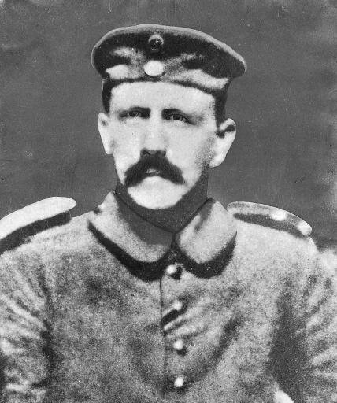
30 січня 1933 86-річний президент Гінденбург призначив голову НСДАП Адольфа Гітлера рейхсканцлером Німеччини. Того ж дня прекрасно організовані штурмовики зосередилися на своїх збірних пунктах. Увечері вони з запаленими смолоскипами пройшли повз президентського палацу, в одному вікні якого стояв Гінденбург, а в іншому - Гітлер. Вже на першому засіданні 30 січня відбулося обговорення заходів, спрямованих проти Компартії Німеччини. На наступний день Гітлер виступив по радіо. "Дайте нам чотири роки терміну. Наше завдання - боротьба проти комунізму ".

Slide 15
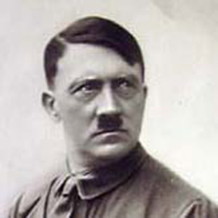
Гітлер повністю врахував ефект раптовості. Він не тільки не дав об'єднатися, консолідуватися антинацистські силам, він їх буквально приголомшив, захопив зненацька і дуже скоро розгромив остаточно. Це був перший бліцкриг нацистів на власній території. З правової держави Німеччина перетворилася на країну тотального беззаконня.

Slide 16
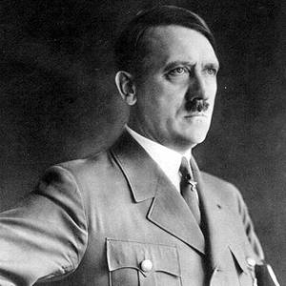
За той же 1933 Гітлер поступово приготувався до того, щоб підпорядкувати собі і промисловість та фінанси, зробити їх придатком свого військово-політичного авторитарного держави. Вже в 1935 році Гітлер уклав з Англією горезвісне "угода про флот", яке дало нацистам можливість відкрито створювати бойові кораблі. У тому ж році в Німеччині була введена загальна військова повинність. 7 березня 1936 Гітлер віддав наказ про зайняття демілітаризованої Рейнської області. Захід мовчав, хоча не міг не бачити, що апетити диктатора ростуть.

Slide 17
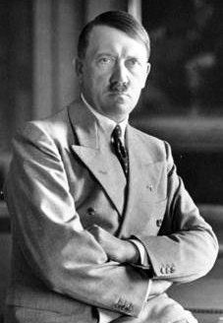
У 1936 році нацисти втрутилися в громадянську війну в Іспанії - Франко був їхнім ставлеником. 11 березня 1938 нацистські війська переможним маршем вступили до Австрії. 15 березня 1939 нацисти захопили. 23 серпня 1939 Гітлер уклав пакт про ненапад з Радянським Союзом і тим самим забезпечив собі свободу рук у Польщі.

Slide 18
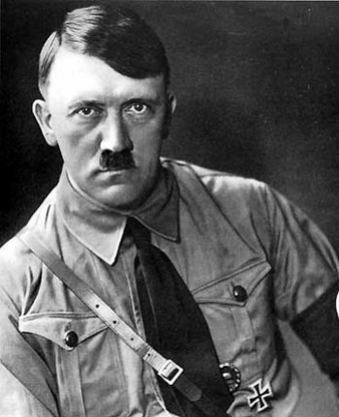
Німецький народ, по теорії Гітлера, був понижений переможцями у Першій світовій війні і в що виникли після війни умов не міг успішно розвиватися і виконувати визначену йому історією місію. Для розвитку національної культури і збільшення джерел мощі він мав потребу в придбанні додаткового незмінного простору. А так як вільних земель вже не було, то їх слід було взяти там, де щільність населення невелика і земля використовується нераціонально. Така можливість для німецької нації була тільки на Сході, за рахунок територій, заселених менш повноцінними у расовому відношенні, ніж німці, народами, перш за все слов'янами. Перша поразка вермахту взимку 1941/1942 року під Москвою зробило сильний вплив на Гітлера.

Slide 19
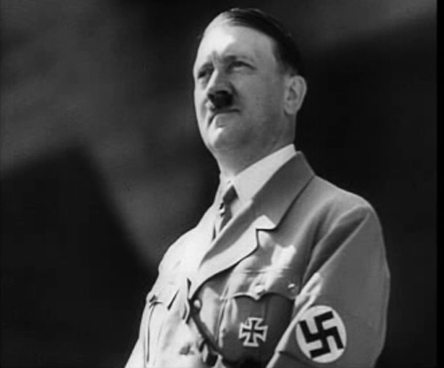
З 1943 року вся діяльність Гітлера фактично обмежувалася поточними військовими проблемами. Він вже не брав далекосяжних політичних рішень. Майже весь час він перебував у себе в ставці, оточений тільки найближчими військовими радниками. Влітку 1944 року він вважав за можливе, стійко утримуючи позиції на радянсько-німецькому фронті, зірвати готуються західними союзниками вторгнення в Європу, а потім використовувати створилася вигідну для Німеччини ситуацію, щоб досягти з ними угоди. Але цьому задуму не судилося здійснитися. Німцям не вдалося скинути в море висадилися в Нормандії англо-американські війська. невдалого замаху на Гітлера 20 липня 1944 року, вчинене групою опозиційно налаштованих німецьких офіцерів, було використано фюрером як привід для всеохоплюючої мобілізації людських і матеріальних ресурсів на продовження війни. До осені 1944 року Гітлеру вдалося стабілізувати, який почав було розвалюватися на сході та заході фронт, відновити багато розгромлені з'єднання і сформувати ряд нових.

Slide 20
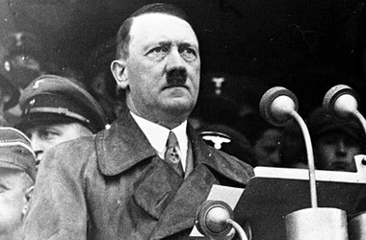
Він знову замислюється про те, як би викликати кризу у своїх супротивників. На Заході, вважав він, зробити це буде легше. , Що з'явилася у нього ідея втілилася в план німецького виступу в Арденнах. Проте всі розрахунки не виправдалися. Західні союзники, хоч і зазнавали деякі потрясіння від несподіваного для них німецького наступу, не хотіли мати щось спільне з Гітлером і очолюваним ним режимом. Вони продовжували тісно співпрацювати з Радянським Союзом, який допоміг їм вийти з кризи, викликаної Арденнської операцією вермахту, зробивши раніше наміченого терміну наступ з рубежу Вісли.

Slide 21
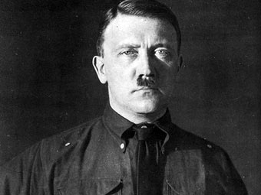
До середини весни 1945 року у Гітлера вже не залишалося жодних надій на чудо. 22 квітня 1945 він вирішив не покидати столицю, залишитися в своєму бункері і покінчити життя самогубством. Доля німецького народу його вже не цікавила. Німці, вважав Гітлер, виявилися недостойні такого "геніального вождя", як він, тому повинні були загинути і поступитися місцем більш сильним і життєздатним народам. В останні дні квітня Гітлера займав лише питання про власну долю. Він боявся суду народів за скоєні злочини. З жахом він сприйняв повідомлення про розстріл Муссоліні разом з коханкою і знущанні в Мілані над їхніми трупами. Такий кінець його лякав. Перед смертю, в ніч на 29 квітня, він влаштував одруження зі своєю багаторічної коханкою Євою Браун. 30 квітня обидва вони скоїли самогубство, а їх трупи за наказом Гітлера були спалені в рейхсканцелярії саду, поруч з бункером, де фюрер провів останні місяці свого життя.

Slide 22
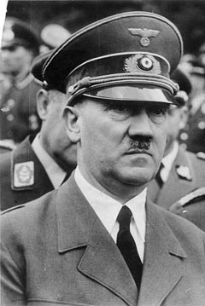
Цитати адольфа гітлера
«Якщо ви хочете завоювати любов народних мас, говоріть їм найбезглуздіші і грубі речі»
«Кожен художник, який зображує небо зеленим, а траву блакитною, повинен бути підданий стерилізації»
«Як християнин, я не повинен дозволяти себе обманювати, але я повинен бути борцем за істину і справедливість»
«Расове питання ключове не тільки у світовій історії, а й, загалом, у людській культурі»
«Права людини нищать права держави»
«Націонал-соціалізм — це більше, ніж релігія. Це воля нового людського створення світу»
«Хто хоче жити, той повинен боротися, а хто не захоче чинити опір у цьому світі вічної боротьби — той не заслуговує права на життя»

